Slide 1

Test Otomasyon Sunumları
YAZILIM KALİTE GÜVENCESİ
Ders Sorumlusu: DR. ÖĞR. ÜYESİ ÖZGÜR KARADUMAN
Mohammad Hajjar 180290608 Selenium
Nadem Ghnnam 180290603 Postman
Ömer AKRUM 180290611 Appium
1

Slide 2

Selenium
Mohammad Hajjar 180290608
2

Slide 3
İçerikler:
Selenium genel anlatımı.
Selenium IDE anlatımı.
Selenium WebDriver anlatımı.
Selenium Grid anlatımı.
Selenium IDE testi.
Selenium WebDrive testi.
3

Slide 4
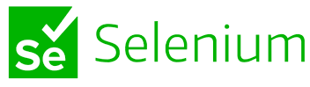
Selenium Nedir
Selenium tarayıcı üzerinden otomasyon yazmamıza yardımcı olan bir araçtır. Örneğin bir websiteniz var burada birden fazla butonlar ve fonksiyonlar bulunmakta. Siz bu sitedeki bütün fonksiyonları kendiniz test etmek yerine Selenium ile bir tane otomasyon yapıp webdriver, Selenium IDE ve Selenium Grid kullanarak tek tek işlemleri sanal tarayıcı ile izleyip bu fonksiyonların sıkıntı yaratıp yaratmadığını görebilirsiniz.
4

Slide 5
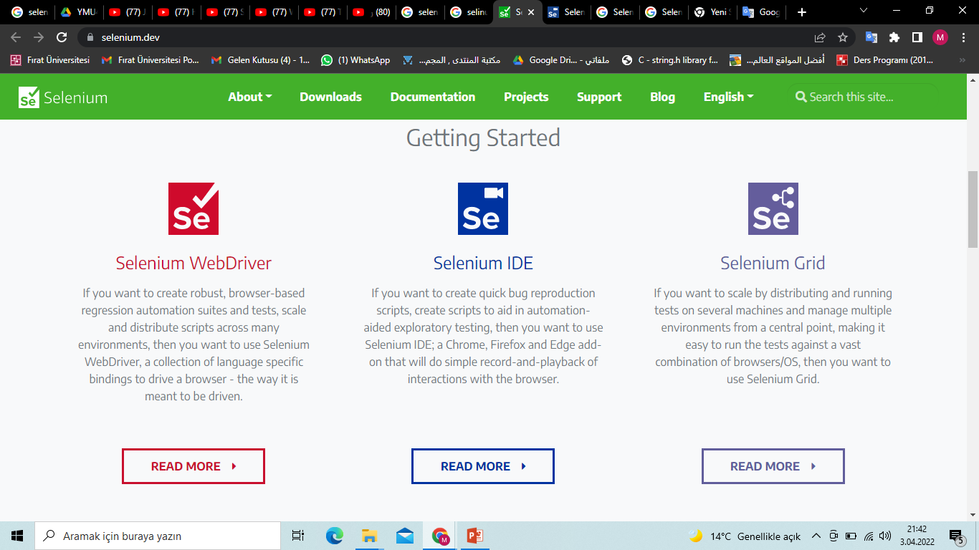
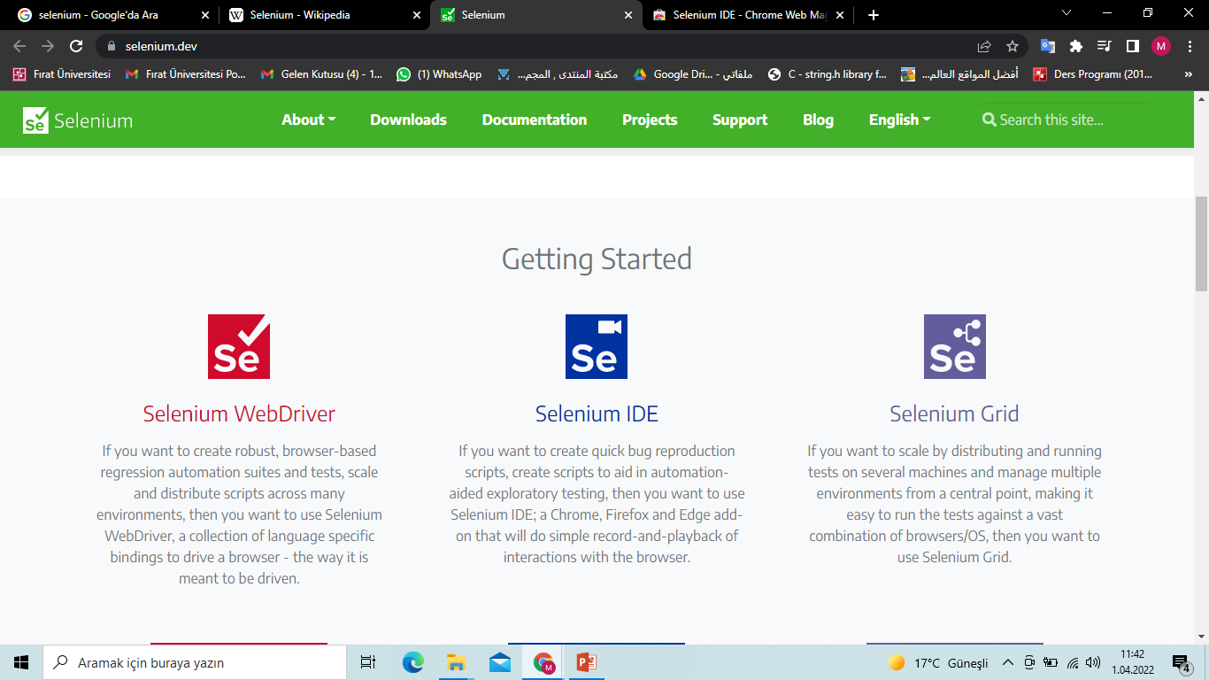
Selenium türleri
5

Slide 6
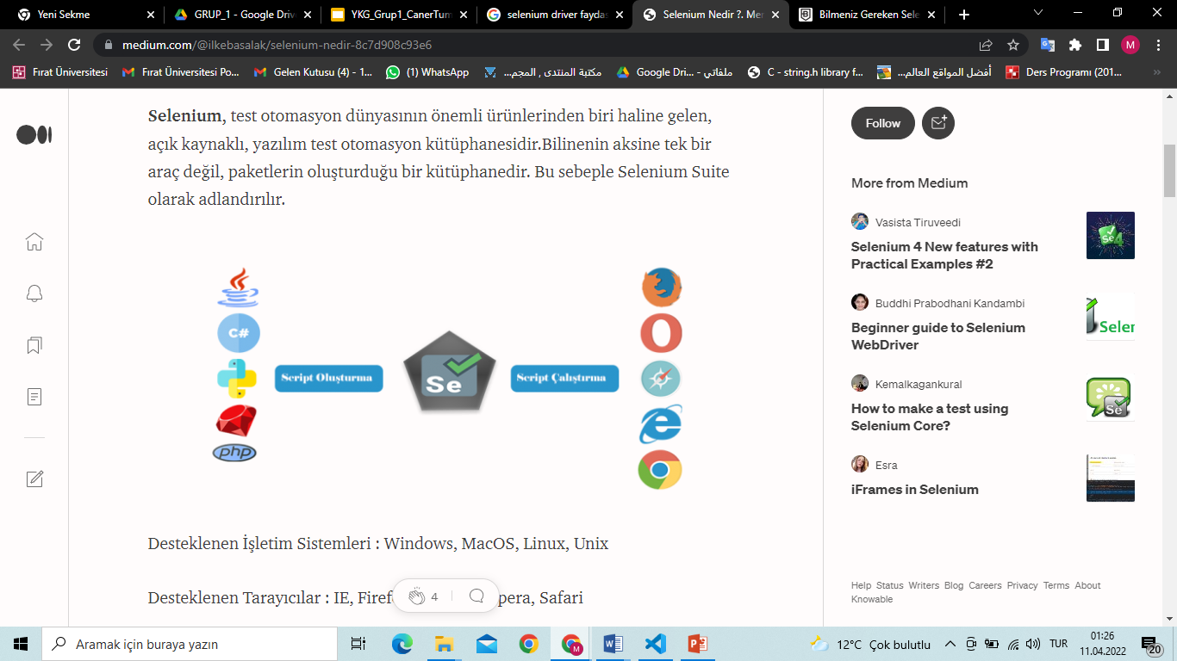
Desteklenenler:
Desteklenen İşletim Sistemleri : Windows, MacOS, Linux, Unix.
Desteklenen Tarayıcılar : IE, Firefox, Chrome, Opera, Safari.
Desteklenen Programlama Dilleri : Java, Python, C#, PHP, Ruby, Perl, JavaScript.
6

Slide 7
avantajları
Web'e hazır : Güvenilir uçtan uca testleri hızlı bir şekilde geçirmek için basit bir şekilde. Hiç kod yazmaya ihtiyaç olmadan veya basit kodlar yazarak halledebiliriz.
Kolay hata ayıklama: Kod yazmadan(Selenium IDE gibi) veya basit kodlar yazarak(Selenium WebDriver gibi) botonları deneyebiliriz.
Tarayıcılar Arası Yürütme : Testler herhangi bir tarayıcı/işletim sisteminde paralel olarak çalıştırabiliriz.
7

Slide 8
Selenium IDE
Selenium IDE tarayıcıya yüklenir, web sayfalara kolayca test yapan bir araçtır, hızlı ve kodlamaya ihtiyaç olmadan test yapabilir, bu şekilde hem daha kişiler test yapar hem daha çok test yapılır ve öylece web sayfaları daha iyi ve güvenliği sağlamış oluruz.
8

Slide 9
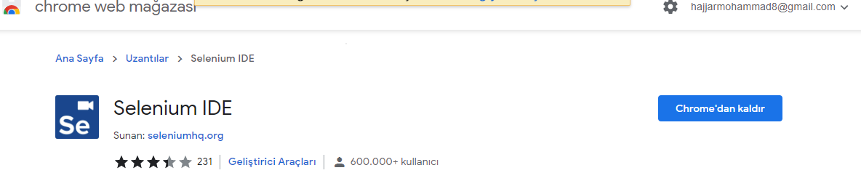


ve
9

Slide 10
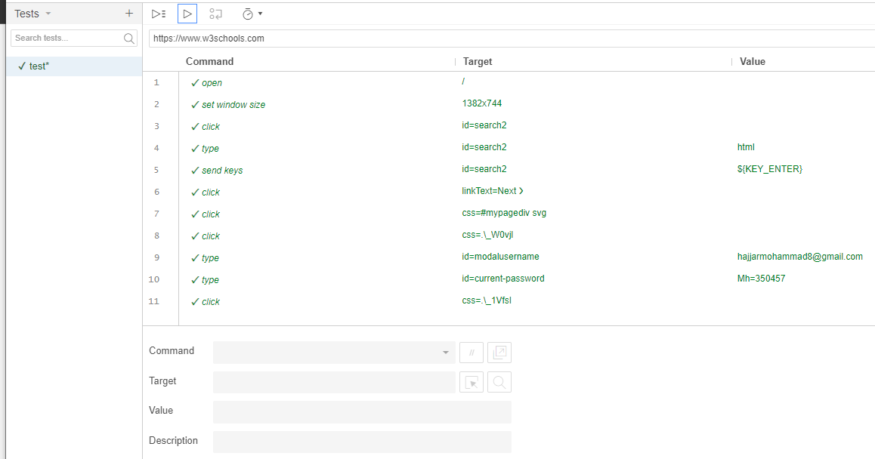
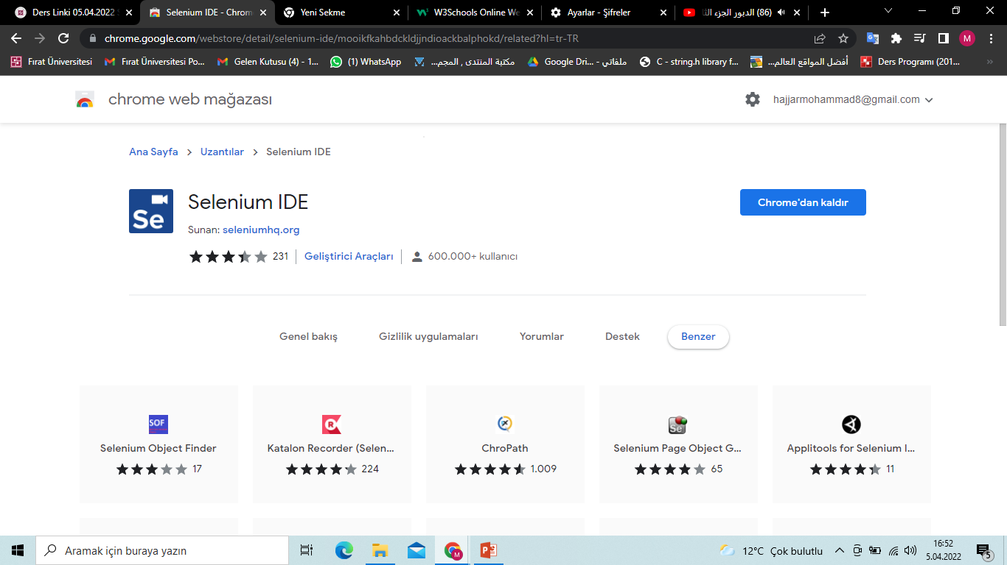
Test örneği
10

Slide 11
Selenium WebDriver
Selenium WebDriver bizlere tarayıcı üzerinden tüm aksiyonları yapabilmemizi sağlar(kod yazarak) .
11

Slide 12
Kulanılabilir programalma diller:
Java
Ruby
C#
Python
JavaScript
12

Slide 13
Kulanılabilir tarayıcılar:
Firefox
Chrome
Safari
Opera
Edge
13

Slide 14
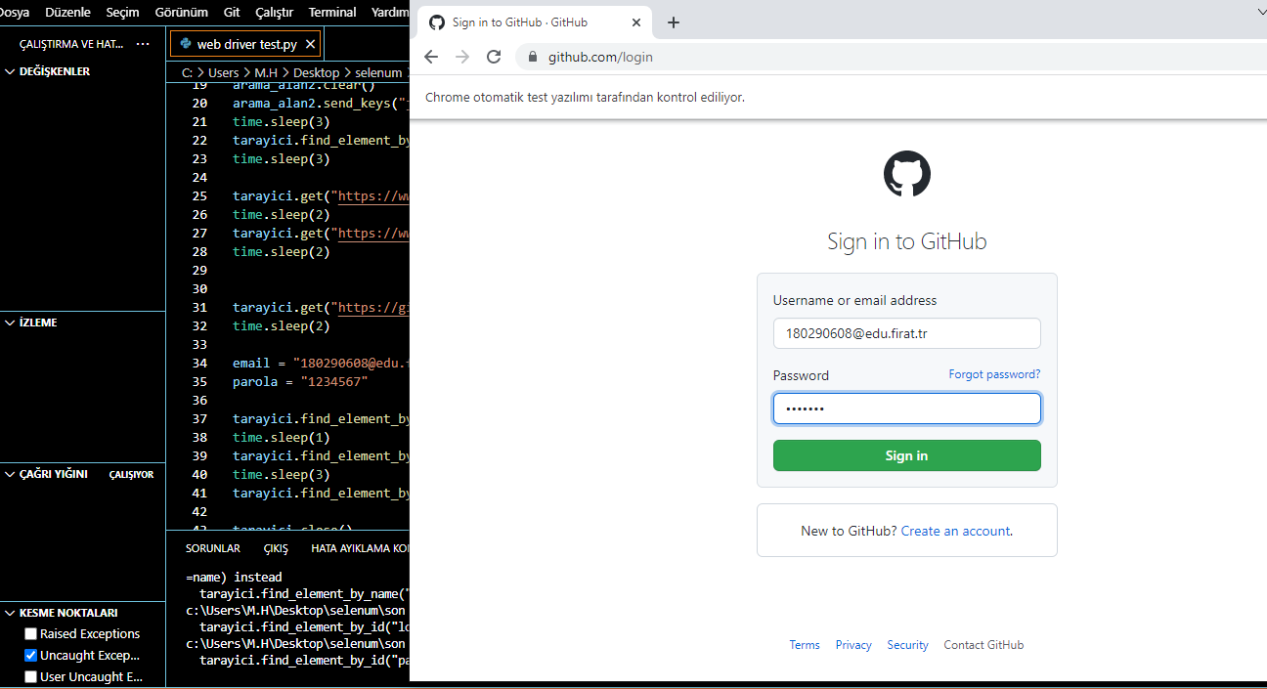
Test örneği
14

Slide 15
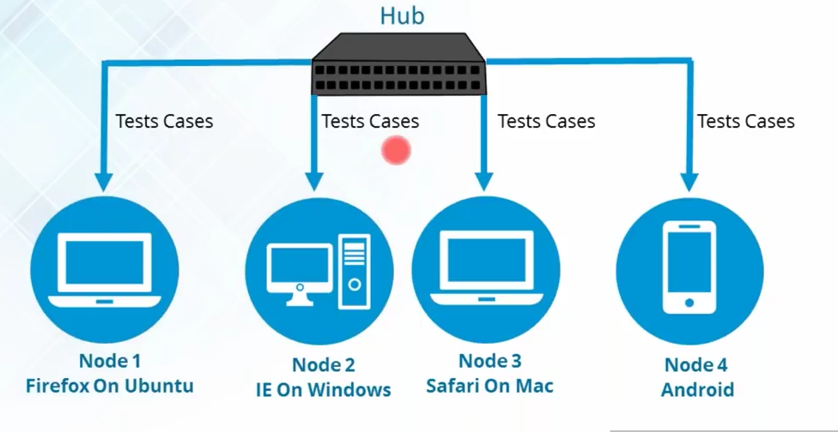
Selenium Grid
Selenium Grid oluşturulan test caselerinin farklı ortamlarda aynı anda koşulmasını sağlamaktadır. Farklı tarayıcılarda farklı işletim sistemlerda gerçekleştirilebilir.
15
Şekil1. selenium grid [1].

Slide 16
kaynaklar
[1] https://semihsaydam.medium.com/selenium-grid-8e33e4c1d198
16

Slide 17
Test
17

Slide 18

Postman platforum Ve API Test
Nadem Ghnnam 180290603
18

Slide 19
Sunum Özeti
Interface nedir?
API nedir?
HTTP nedir?
API testi nedir ve neden yapılmalıdır?
Postman nedir ?
Neden postman.
Postman kullanarak API test yapma.
Proce rabor oluşturma .
19
Notes:
Ders açıklamaları kısa olmalıdır.

Slide 20

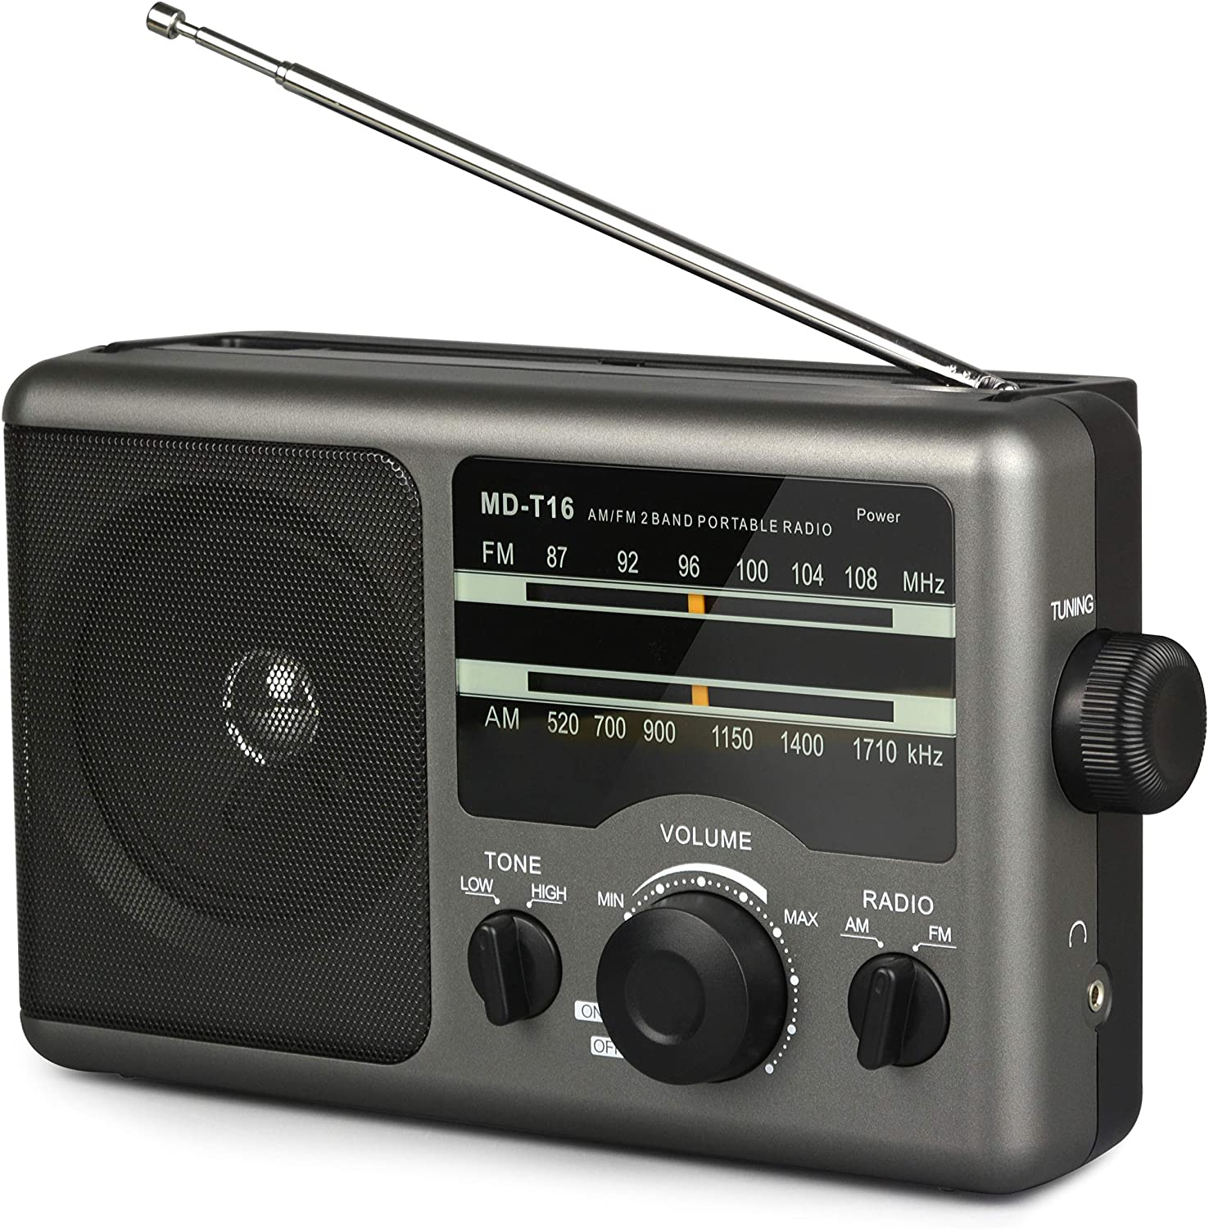
Interface nedir?
20
Notes:
Örnek hedefler
Bu dersin ardından şunları yapabileceksiniz:
Dosyaları ekip Web sunucusuna kaydetme.
Dosyaları Web sunucusu üzerinde farklı konumlara taşıma.
Dosyaları ekip Web sunucusunda paylaşma.

Slide 21
İnterface nedir?(Genel hayatımızda)
Interface : insanlar ve makineler arasındaki etkileşimlerin gerçekleştiği alandır.
Bu etkileşimin amacı, makinenin eş zamanlı olarak operatörlere karar verme sürecine yardımcı olan bilgileri geri beslerken, makinenin insan tarafından etkin bir şekilde çalıştırılmasına ve kontrolüne izin vermektir.
21

Slide 22
İnterface nedir?(yazılımda)
Yazılımda bir arayüz, bir bilgisayar sisteminin iki veya daha fazla ayrı bileşeninin bilgi alışverişinde bulunduğu paylaşılan bir sınırdır. Değişim, yazılım, bilgisayar donanımı, çevresel aygıtlar, insanlar ve bunların kombinasyonları arasında olabilir.
22

Slide 23
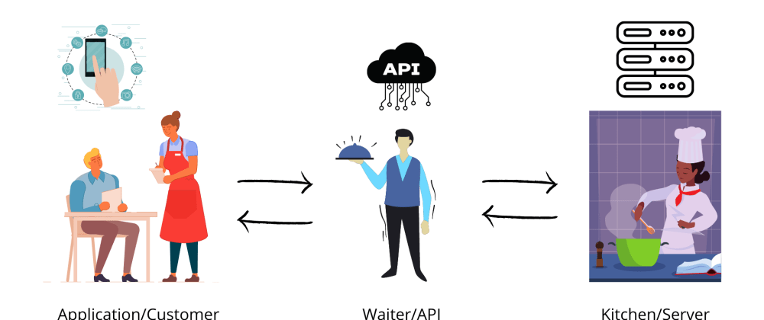
API(Application Programming Interface) nedir?
23

Slide 24
API:
API, Türkçede “Uygulama Programlama Arayüzü” anlamına gelen “Application Programming Interface” tanımının baş harflerinden ortaya çıkmış bir terimdir. Kısa bir tanımla API, kendine ait veriler ve çalışma prensipleri ile geliştirilmiş uygulamaların, birbirileri ile iletişime geçerek çalışmasını mümkün kılan yazılımdır.
24

Slide 25
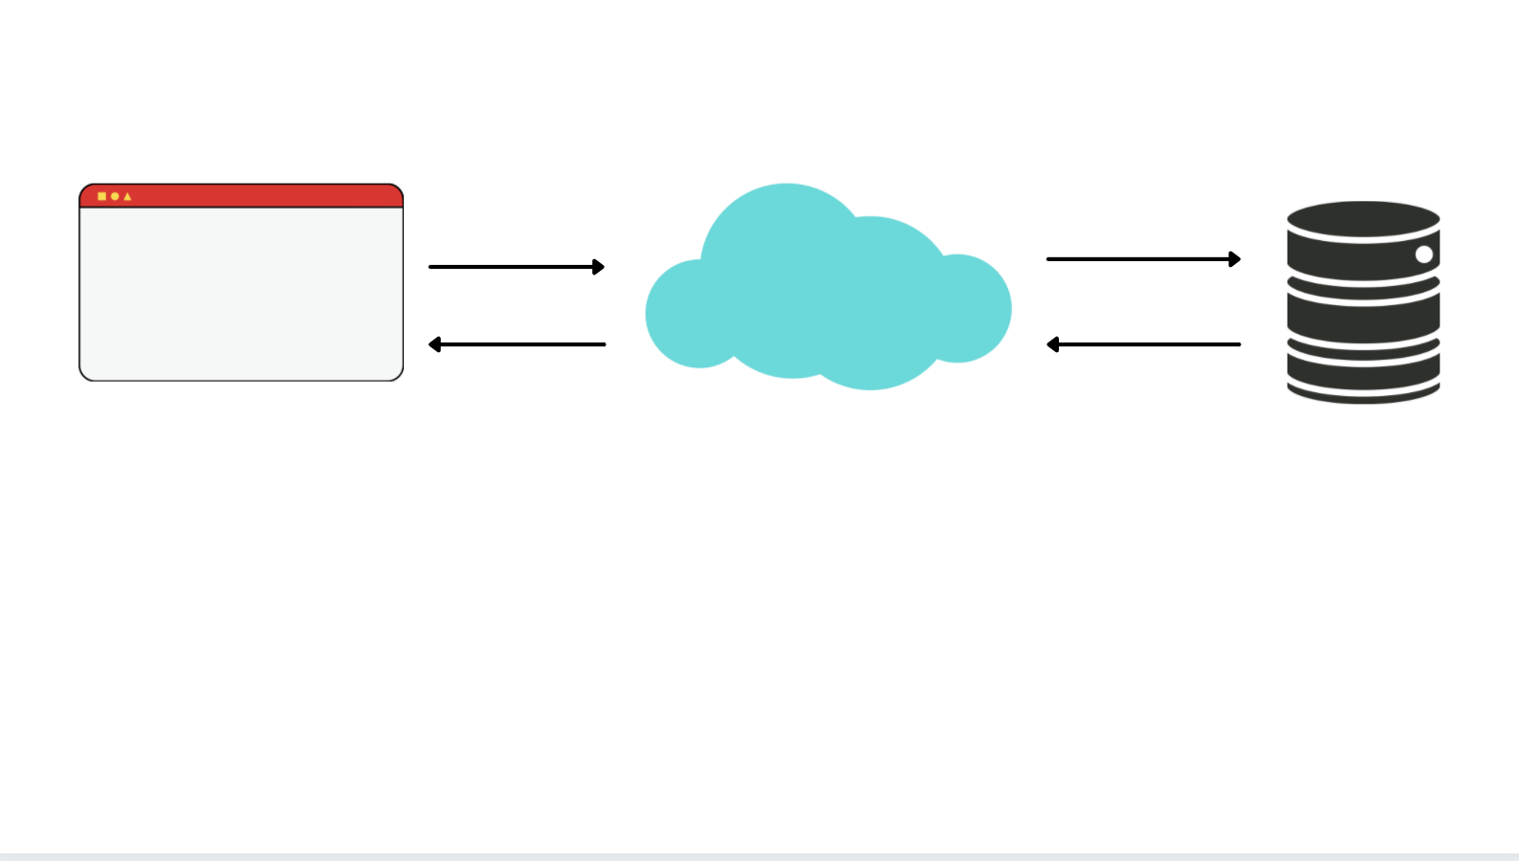
HTTP(Hypertext Transfare Protocol) nedir?
WWW, istemcileri (clint)ve sunucular(server) arasındaki iletişimle ilgilidir.
İstemci bilgisayarlar(clint) ve web sunucuları (servers) arasındaki iletişim,
HTTP İstekleri gönderilerek ve HTTP Yanıtları alınarak yapılır.
İstemciler (clients) genellikle tarayıcılar dır (Chrome, Edge, Safari), ancak herhangi bir program veya cihaz türü olabilirler.
Sunucular(servers) genellikle buluttaki bilgisayarlardır.
25

Slide 26
HTTP durum kodlarının listesi:
201 — Başarılı istek ve veriler için.
204 — Boş cevaplar için.
400 — Kötü cevap için. İstek anlaşılamadı veya gerekli parametreler eksikti.
401 — Yetkisiz erişim için. Kimlik doğrulama başarısız oldu veya kullanıcının istenen işlem için izinleri yok.
403 — Yasak için. Erişim reddedildi.
404 — Bilgi bulunamadığı için.
405 — İstek desteklenmediği veya metoda izin verilmediği için.
500 — Dahili Sunucu Hatası için.
503 — Kullanılamayan Servis İçin.
26

Slide 27
API testi nedir ve neden yapılmalıdır?
API testi, API’lerin servislerle olan entegrasyonunun test edilmesidir. Geliştirmede büyük bir soruna neden olacak bir hatayı gözden kaçırırsak bu hatayı üretim ortamında ayıklamak daha zor olacaktır.
27

Slide 28
Postman nedir ?
Postman, uzun kodlara ihtiyaç duymadan API'larımızı kolayca test edebileceğimiz, API'mızın dokümasyonunu hazırlamamızı sağlayan ve "rest client" olarak adlandırabileceğimiz bir araçtır. Postman ayrıca Chrome için bir eklenti olarak da kullanılabilir ve disktop uygulama olarak da kullanabilir.
28

Slide 29
Neden postman?
postman, aşağıdakiler gibi birçok gelişmiş özellik sahiptir:
API testi.
API geliştirme.
Hala geliştirilmekte olan API'ler için Mock uç noktaları ayarlama.
API belgeleri.
API uç noktası yürütmesinden alınan yanıtlara ilişkin iddialar.
Jenkins, TeamCity gibi CI-CD araçlarıyla entegrasyon.
API testlerinin yürütülmesini otomatikleştirme vb.
29

Slide 30

Appium ile Mobil Test Otomasyonu
Ömer AKRUM 180290611
30

Slide 31
Sunum İçeriği
Appium Nedir?
Appium'un Özellikleri
Appium'un Avantajları
Appium'un Dezavantajları
Appium’u kullanmak için ön koşulları
Appium Nasıl Çalışır?
31

Slide 32
Appium Nedir?
Appium , iOS mobil, Android mobil ve Windows masaüstü platformlarında yerel, mobil web ve hibrit uygulamalarında web sürücüsü kullanarak test otomasyonunda kullanılan açık kaynak kodlu bir test aracıdır.
Günümüzün gelişim alanında mobil uygulamalar web uygulamalarına göre daha fazla kullanılmaktadır. Bu nedenle, mobil yazılım otomasyon test teknolojisi hakkında bilgi sahibi olmak ve yeni teknoloji ile bağlantıda kalmak çok önemlidir.
32

Slide 33
Appium'un Özellikleri
Appium, uygulama kaynak kodu veya kitaplık gerektirmez.
Appium, güçlü ve aktif bir topluluk sağlar.
Appium'un çoklu platform desteği vardır, yani aynı test senaryolarını birden fazla platformda çalıştırabilir.
Appium, test komut dosyalarının paralel yürütülmesine izin verir.
33

Slide 34





Appium'un Özellikleri
Appium'da küçük bir değişiklik, uygulamanın yeniden yüklenmesini gerektirmez.
Appium, Java, Python, C#, Ruby, PHP, node.js ile JavaScript ve Selenium istemci kitaplığına sahip diğer birçok dil gibi çeşitli dilleri destekler.
34

Slide 35
Appium'un Avantajları
Appium açık kaynaklı bir araçtır, yani ücretsiz olarak kullanılabilir. Yüklemek kolaydır.
Hibrit, yerel ve web uygulamalarının otomatik olarak test edilmesini sağlar.
Diğer test araçlarının aksine, Appium'u otomasyonla uyumlu hale getirmek için uygulamanıza herhangi bir ek aracı eklemeniz gerekmez. App Store'a yüklenecek olan aynı uygulamayı test eder.
35

Slide 36
Appium'un Avantajları
Appium, platformlar arası mobil test yapmamıza olanak tanıyan, platformlar arası, ücretsiz olarak kullanılabilen bir mobil test aracıdır. Bu, birden fazla platformda test edebileceğiniz anlamına gelir (hem Android hem de IOS platformları için tek API).
36

Slide 37
Appium'un Dezavantajları
Ayrıntılı raporların eksikliği.
Testler uzak web sürücüsüne bağlı olduğundan, biraz yavaştır.
37

Slide 38



Appium’u kullanmak için ön koşulları
Java (JDK)
Android Studio
Ek Android SDK araçlarını
Appium jar dosyasını
Appium Masaüstü İstemcisini
Eclipse IDE
38

Slide 39
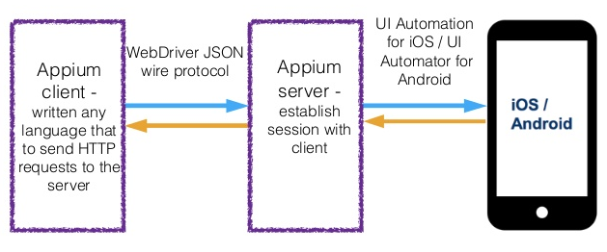
Appium Nasıl Çalışır?
Appium, kurulumu bir REST API’sini temsil eden ve Selenium WebDriver’ı uygulayan Node.js platformunda yazılmış bir HTTP sunucusudur.
Bir istemci sunucu mimarisi üzerinde çalışır. Appium, testleri çalıştırmak için mevcut WebDriver istemcisini kullanmanıza izin verir.
39

Slide 40
Appium Nasıl Çalışır?
Appium sunucusu, Appium istemcisinden gelen talepleri işler ve bunları, test komut dosyalarının otomatikleştirildiği simülatör / emülatör / gerçek cihaza iletir. Testin sonuçları, bir sunucu yanıtı şeklinde Appium sunucusu aracılığıyla Appium istemcisine iletilir.
40

Slide 41
Appium Nasıl Çalışır?
Appium, Android cihazlardaki uygulamaları otomatikleştirmek için Android kullanıcı arayüzünü test etmek için kullanılan UIAutomator çerçevesini (veya Selendroid) kullanır.
41

Slide 42
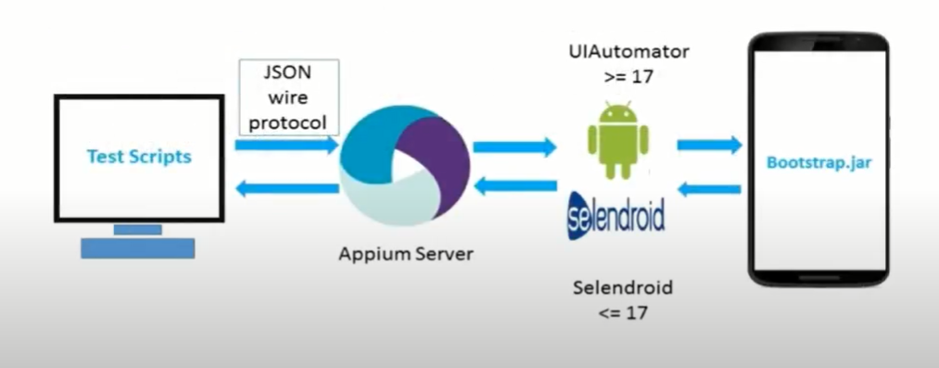
Appium Nasıl Çalışır?
Android API 17 veya üstü için kullanılan UIAutomator.
Android API 17 veya daha azı için kullanılan Selendroid.
42

Slide 43
Teşekkürler
43

